Slide 1
SESSION # 10
<회귀분석>
03
SVM
SVM: Support Vector Machine
기계 학습의 분야 중 하나로
두 카테고리 중 어느 하나에 속한 데이터의 집합이 주어졌을 때
카테고리 간 가장 큰 폭을 가진 경계를 찾는 알고리즘
ⓒ 2017. SNU Growth Hackers all rights reserved

Slide 2
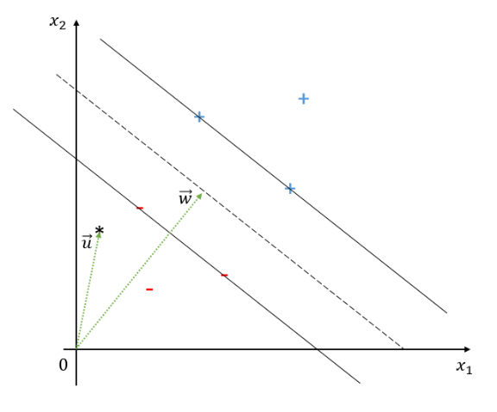
SESSION # 10
<회귀분석>
03
SVM
Vector와 초평면의 이해
Support Vector는, 카테고리 간의 거리를 비교하기 위한 점(Vector)
모든 점은, 좌표공간 위에서 Vector와 같은 개념입니다
서포트 벡터는 분류 모델을 저장하는 압축적인 방법을 제공한다
ⓒ 2017. SNU Growth Hackers all rights reserved

Slide 3
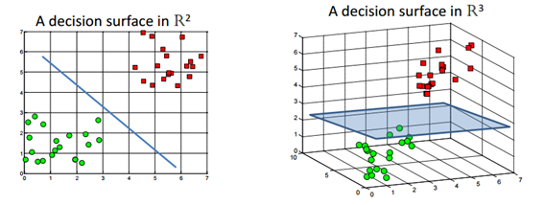
SESSION # 10
<회귀분석>
03
SVM
Vector와 초평면의 이해
초평면(Hyperplane): 한 공간을 둘로 가로지르는 선형 경계!
* 우리가 생각하는 그 Classification 경계와 같습니다
** 선형: 직선/평면의, 그러한 성질을 가진
ⓒ 2017. SNU Growth Hackers all rights reserved

Slide 4
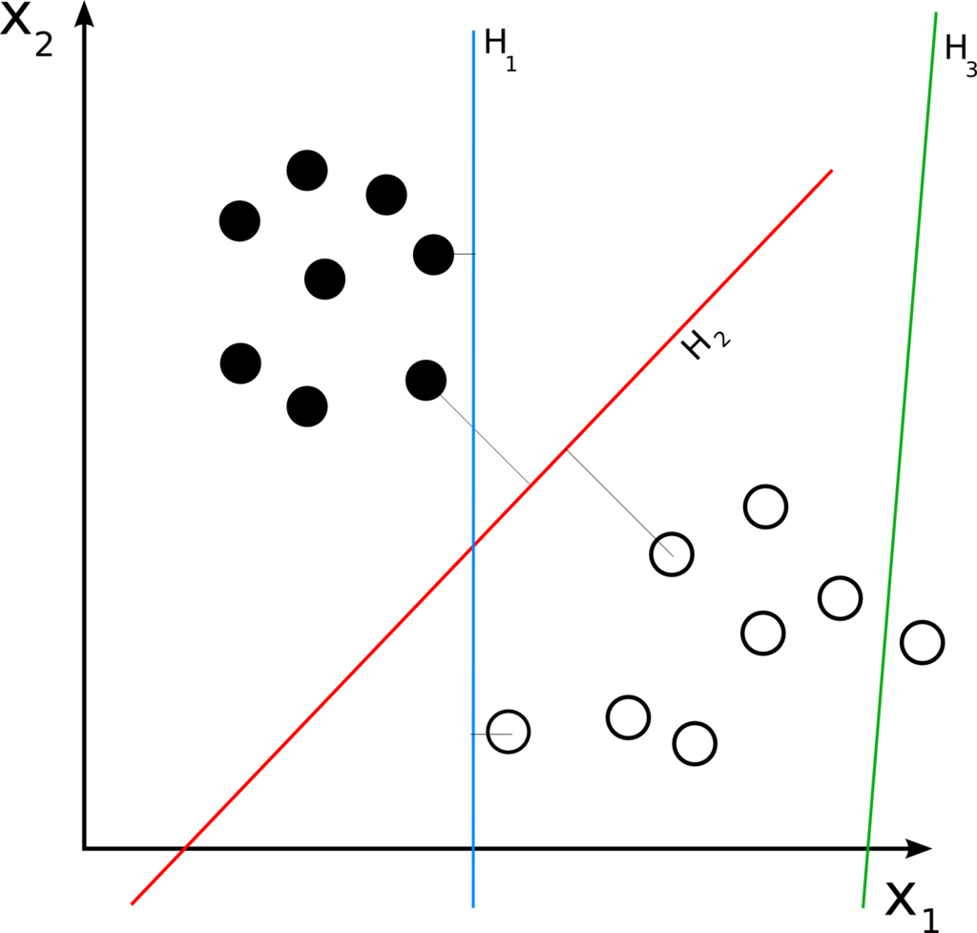
SESSION # 10
<회귀분석>
03
SVM
Optimal Separating Hyperplane
Lagrangian Multiplication
알고리즘
가장 큰 폭을 가진 경계
카테고리 구별은 H₁, H₂ 모두 가능하지만, H₂ 경계가 가장 일반화에 가까운 경계
ⓒ 2017. SNU Growth Hackers all rights reserved

Slide 5
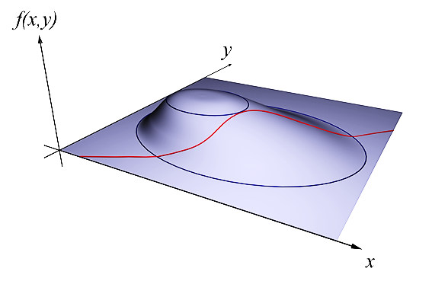
SESSION # 10
<회귀분석>
03
SVM
Lagrangian Multiplication
일정 제약 하에서 함수의 최댓값/최솟값을 구하는 방법
ⓒ 2017. SNU Growth Hackers all rights reserved

Slide 6
SESSION # 10
<회귀분석>
03
SVM
Lagrangian Multiplication 맛보기
목표: g(x,y) - c = 0 을 만족하는 상태에서의 f(x,y)의 최댓값 구하기
목표: Classification 1, Classification -1 이 초평면의 반대편에 있는 상태에서
Distance의 최댓값 구하기
ⓒ 2017. SNU Growth Hackers all rights reserved

Slide 7
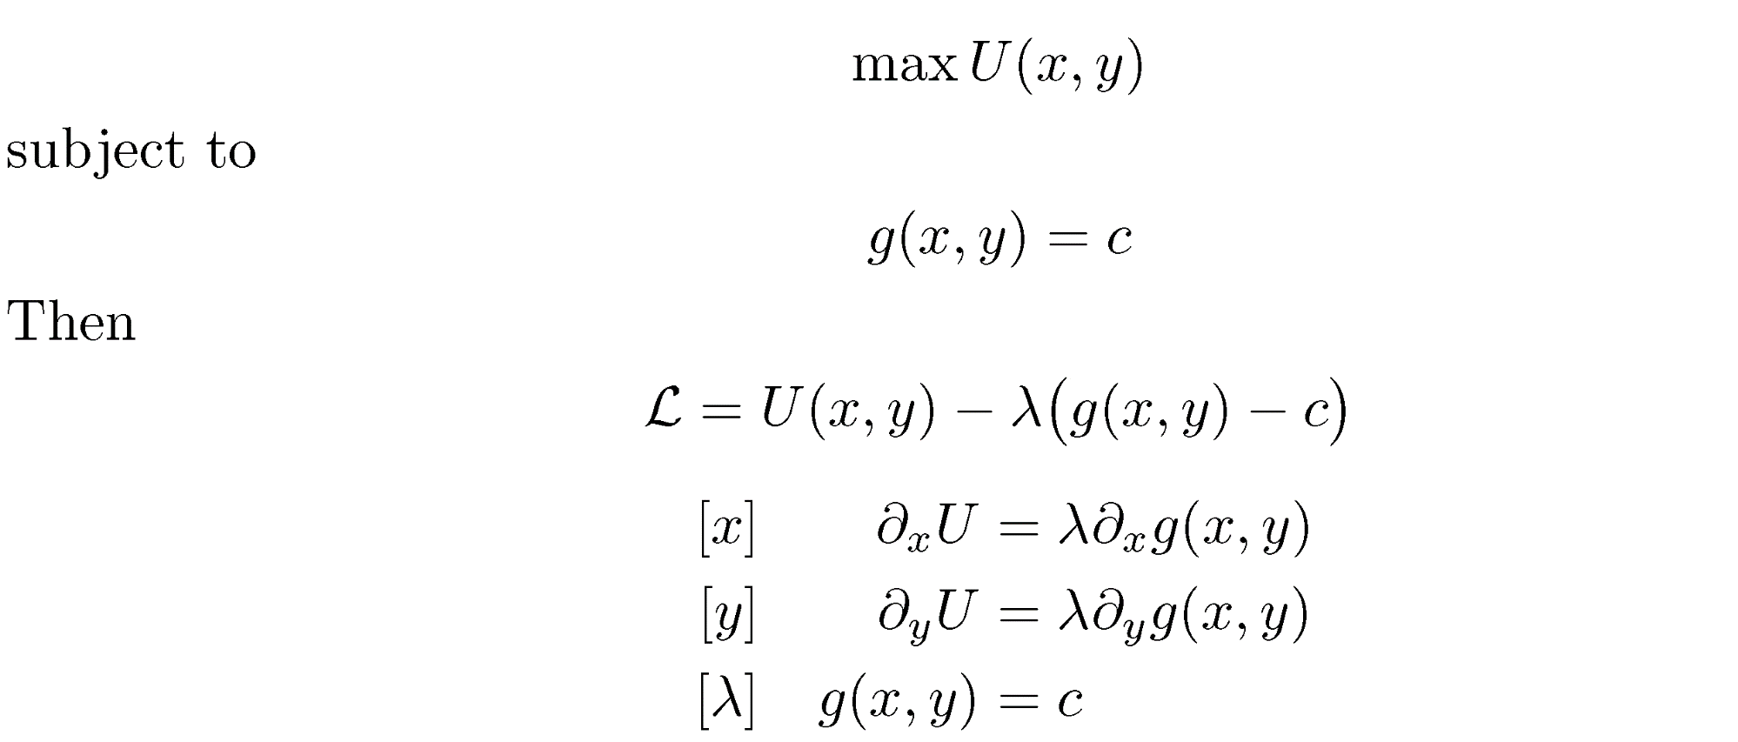
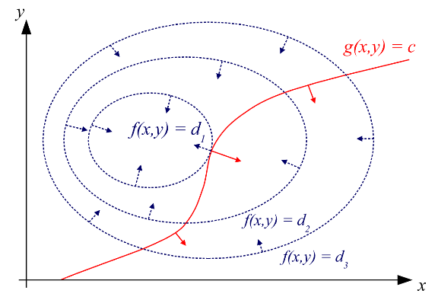
SESSION # 10
<회귀분석>
03
SVM
Lagrangian Multiplication 맛보기
ⓒ 2017. SNU Growth Hackers all rights reserved

Slide 8
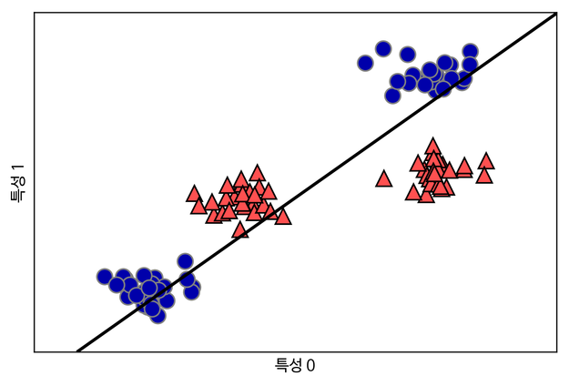
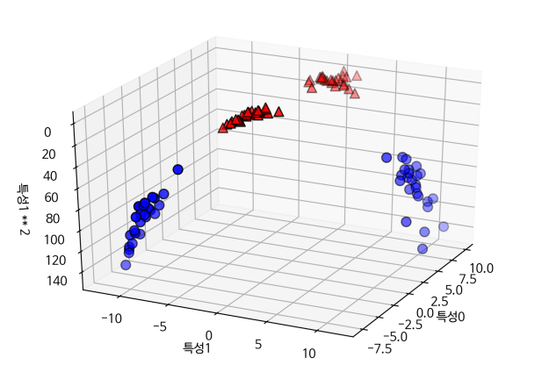
SESSION # 10
<회귀분석>
03
SVM
Kernel Trick 이란?
초평면을 구할 수 없음
초평면은 Linear(선형) 이므로!
초평면을 구할 수 있도록 변형
ⓒ 2017. SNU Growth Hackers all rights reserved

Slide 9
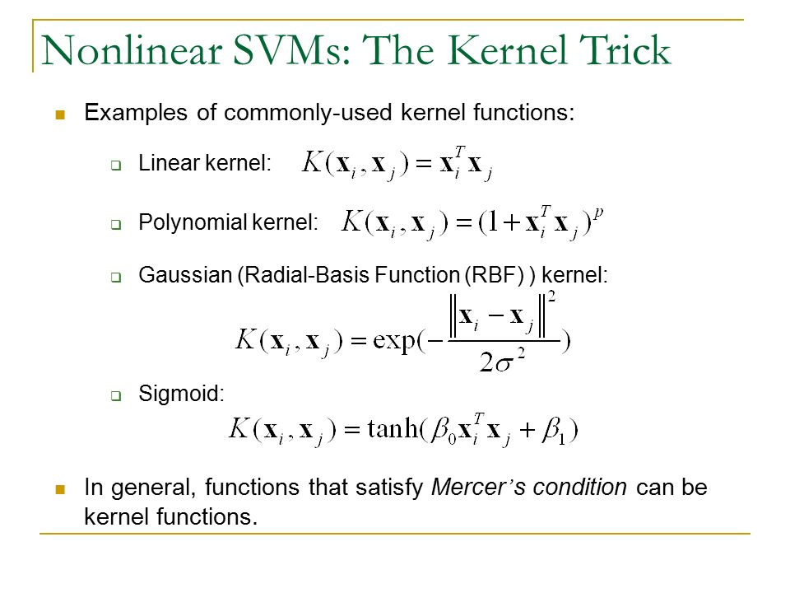
SESSION # 10
<회귀분석>
03
SVM
Kernel Trick
ⓒ 2017. SNU Growth Hackers all rights reserved

Slide 10
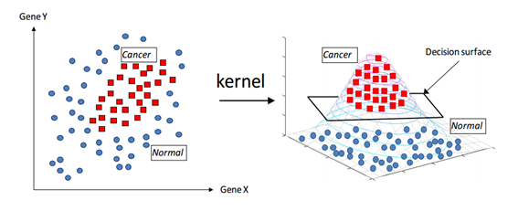
SESSION # 10
<회귀분석>
03
SVM
Kernel Trick
2개의 변수 (x, y)
3개의 변수 (x, y, K(x,y))
해당 카테고리가 x, y 의 크기보다 K 함수값에 의해 구분될 수 있다!
K 적용이 자유로움 - Classification의 꽃
ⓒ 2017. SNU Growth Hackers all rights reserved

Slide 11
SESSION # 10
<회귀분석>
03
SVM
Logistic Regression vs. SVM
 | 활용 개념 | 최적화 방식
Logistic Regression | Sigmoid(X) 경사하강법 | Cost Function의 최소화
SVM | Distance Lagrangian multiplication | Distance의 최대화
ⓒ 2017. SNU Growth Hackers all rights reserved

Slide 12
SESSION # 10
<회귀분석>
03
SVM
SVM의 장점
연산속도가 빠르다: 데이터 중 Support Vector만을 계산
언제나 Global Optimization을 도출한다: Lagrangian Multiplier를 활용해 최솟값/최댓값 도출
다양한 데이터 형태에서 분석이 가능하다: Kernel을 활용하여 데이터를 변형해 분석 가능
ⓒ 2017. SNU Growth Hackers all rights reserved

Slide 13
SESSION # 10
<회귀분석>
03
SVM
SVM의 단점
샘플이 많을 때에는 맞지 않을 수 있다: 예외값이 많은 경우 등 SVM으로 분석할 수 없을 수도!
데이터 전처리가 어렵다: 데이터 별로 단위값이 유사해야 유의미한 분석 가능
예측의 해석이 어렵다: Visualization하기 어렵고 복잡한 수학 개념을 활용함
ⓒ 2017. SNU Growth Hackers all rights reserved

Slide 14
SESSION # 10
<회귀분석>
03
SVM
SVM: Support Vector Machine
From sklearn import svm
Import libsvm
ⓒ 2017. SNU Growth Hackers all rights reserved

Slide 15
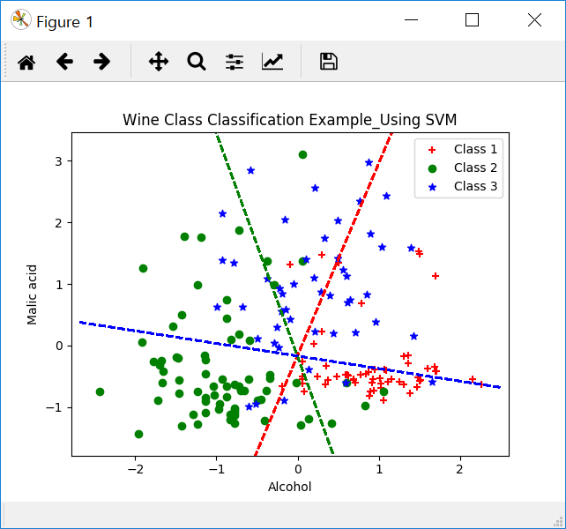
SESSION # 10
<회귀분석>
03
SVM
SVM 예제
https://slack-files.com/T684QU92N-F6QQKTWPL-31fc8b123f
ⓒ 2017. SNU Growth Hackers all rights reserved

Slide 16
SESSION # 10
<회귀분석>
03
SVM
SVM 관련 자료
https://tensorflow.blog/%ED%8C%8C%EC%9D%B4%EC%8D%AC-%EB%A8%B8%EC%8B%A0%EB%9F%AC%EB%8B%9D/2-3-7-%EC%BB%A4%EB%84%90-%EC%84%9C%ED%8F%AC%ED%8A%B8-%EB%B2%A1%ED%84%B0-%EB%A8%B8%EC%8B%A0/
https://wikidocs.net/5719
https://wikidocs.net/4283
http://scikit-learn.org/stable/modules/svm.html
ⓒ 2017. SNU Growth Hackers all rights reserved

